Slide 1
Date : 30 October 2018
Time : 8:30 am
Venue : HQ Kssb
SITE WELFARE (KEBAJIKAN DI TAPAK)

Slide 2
KEBAJIKAN DI TAPAK
● Setiap pekerja layak mendapat kemudahan kebajikan yang disediakan oleh majikannya. Kebajikan adalah keperluan asas untuk pekerja dan merupakan kehendak undang-undang. Majikan haruslah mempertimbangkan semasa fasa perancangan kemudahan kebajikan.
● Kemudahan yang mencukupi dan disenggara dengan baik boleh memberi manfaat yang wajar kepada kesihatan dan kesejahteraan pekerja.
● Sehingga hari ini, Kumpulan Semesta Sdn. Bhd. (KSSB) mempunyai 194 kakitangan di ibu pejabat dan tapak operasi.

Slide 3
Kemudahan Kebajikan Yang Diperlukan Di Tapak termasuklah :
Air minuman
- Bekalan air minuman yang bersih, selamat dan sedia untuk diminum mestilah disediakan di tempat yang selamat.
- Jika bekalan air minuman disediakan, cawan atau bekas minuman lain yang mencukupi juga mestilah disediakan.

Slide 4
Jabatan Sumber Manusia & Pentadbiran juga turut membekalkan kemudahan dan kebajikan pakaian iaitu :
1) Jaket kuning
- Sepasang seorang, kakitangan di ibu pejabat dan tapak operasi
2) Uniform putih
- 3 pasang untuk kakitangan di ibu pejabat dan kakitangan perempuan di tapak operasi, manakala kakitangan lelaki di tapak operasi cuma sepasang baju uniform putih (setahun sekali)
3) Tshirt
- Untuk tshirt pula, diberikan sebanyak 4 helai kepada kakitangan lelaki di tapak operasi (setahun sekali)

Slide 5
Latihan
- Setiap tahun, unit latihan dari Jabatan Sumber Manusia & Pentadbiran turut menyediakan latihan kepada semua kakitangan KSSB.
- Setiap kakitangan perlu menghabiskan sekurang-kurangnya 16jam latihan setahun.
- Antara latihan yang telah diberikan kepada kakitangan sepanjang tahun ini termasuklah :
i) Bengkel Penambahbaikan Ulasan Negeri Selangor (TL)
ii) Boss Net Productive Fast Track 2018 (HR)
iii) Building Non -Executive Management Skill (Non Executive)
iv) Executive Management Building (Executive)

Slide 6
Perubatan
PANEL KLINIK SYARIKAT/PESAKIT LUAR (HEALTH CONNECT)
GRED | HAD KELAYAKAN (SETAHUN)/ PER KELUARGA
PENGURUSAN | RM 4 000
EKSEKUTIF | RM 3 000
BUKAN EKSEKUTIF | RM 2 000
KEMASUKKAN HOSPITAL (ETIQA TAKAFUL)
GRED | KELAYAKAN WAD/HARI (RM)
PENGURUSAN | 200
EKSEKUTIF | 180
BUKAN EKSEKUTIF | 180

Slide 7
Jabatan Sumber Manusia dan Pentadbiran juga turut mengadakan pemeriksaan kesihatan untuk semua Ketua Jabatan:
1) Pemeriksaan darah
- Full Blood Count = pemeriksaan sel darah keseluruhan (sel darah putih dan sel darah merah)
- Fasting Blood Sugar = pemeriksaaan untuk menilai penyakit kencing manis
- Lipid Profile = pemeriksaaan tahap kolesterol
2) Pemeriksaan Electrocardiography (ECG)
Tempat : Klinik Noridah, Seksyen 7, Shah Alam
Tarikh : 13 Ogos 2018 – 30 September 2018

Slide 8
Berikut adalah senarai faedah atau kebajikan yang telah dibuat penambahbaikan oleh Jabatan Sumber Manusia bagi tahun 2017 dan 2018 :

Slide 9
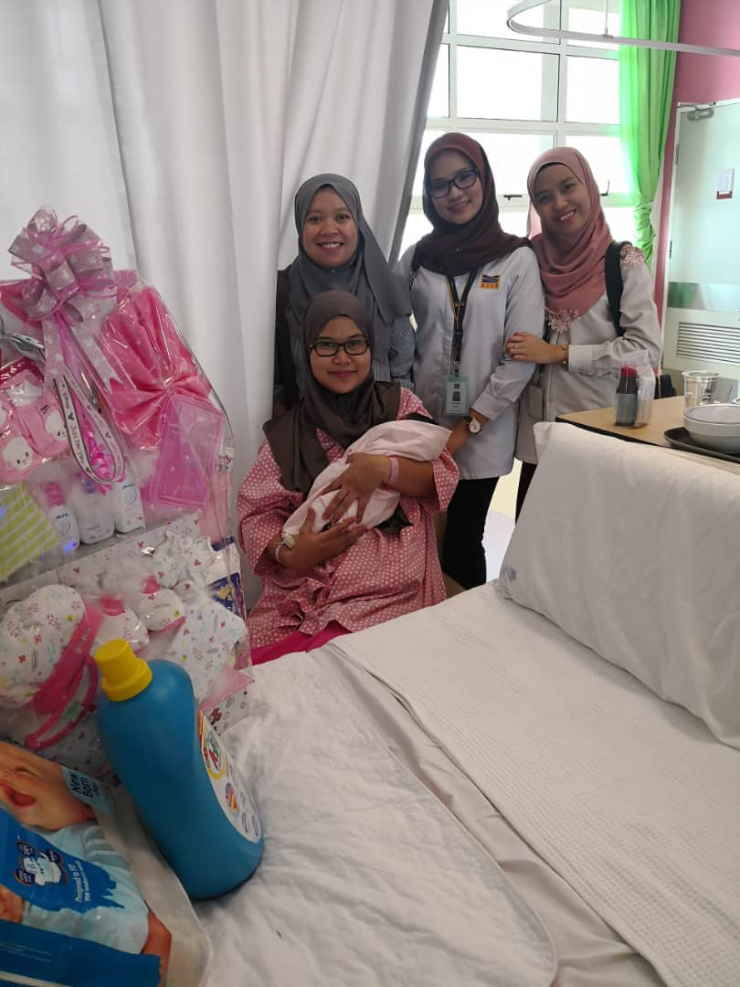
Kenaikan tuntutan parkir bulanan yang dibayar mengikut kadar harian daripada 50% kepada 70%
Kakitangan Bukan Eksekutif menerima saguhati kelahiran sama seperti Kakitangan Eksekutif dan ke atas sebanyak RM2,500 untuk setiap kelahiran sehingga anak ke-5

Slide 10
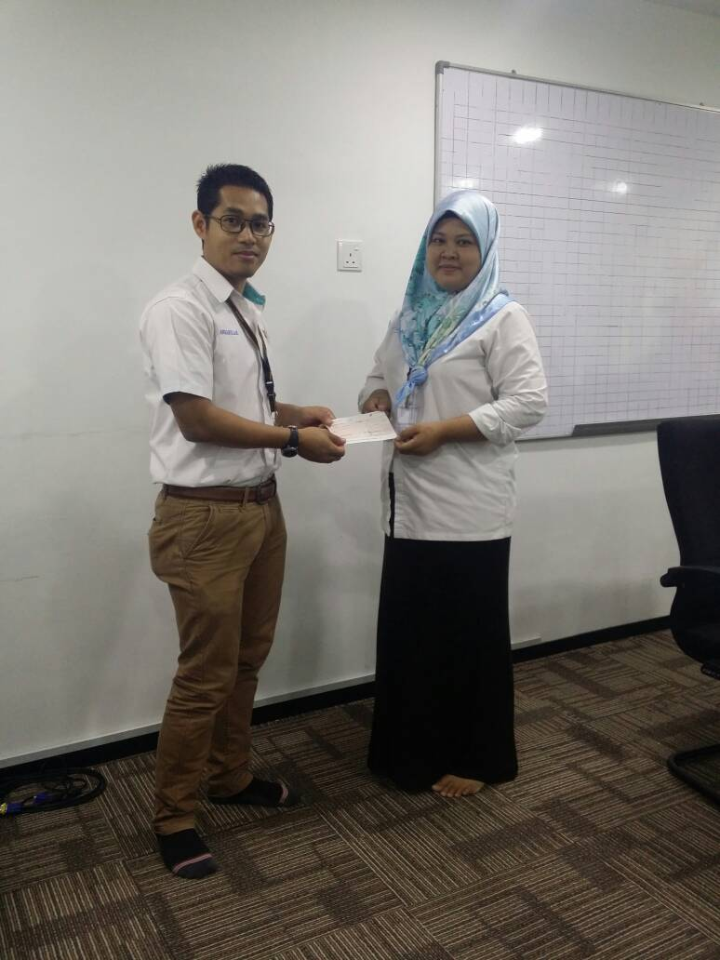
3) Khairat kematian kepada ibu bapa atau pasangan kakitangan yang meninggal dunia sebanyak RM1,000 dan RM5,000 untuk kakitangan yang meninggal dunia

Slide 11
4) Insentif tamat belajar diberikan kepada kakitangan yang berjaya menamatkan pengajian di peringkat diploma dan ke atas
5) Kek Hari Lahir kepada semua kakitangan
6) Kakitangan Bukan Eksekutif layak membuat tuntutan cermin mata sama seperti Kakitangan Eksekutif sebanyak RM300 (2 tahun sekali)
7) Had kelayakan bilik untuk kemasukan hospital bagi kakitangan Eksekutif dan ke bawah telah dinaikkan daripada RM150 kepada RM180 semalam
8) Tiada deposit kemasukan ke hospital swasta (panel hospital)

Slide 12
TERIMA KASIH

